Slide 1

Predicción de Fotogramas con Redes Neuronales Profundas
Máster Universitario en Visión Artificial
Autor: Nuria Oyaga de Frutos
Tutor: José María Cañas Plaza
Cotutor: Inmaculada Mora Jiménez

Slide 2
ÍNDICE
1. Introducción
2. Objetivos
3. Infraestructura
4. Generación de secuencias
5. Predicción con imágenes modeladas
6. Predicción con imágenes crudas
7. Conclusiones
1

Slide 3
INTRODUCCIÓN
2

Slide 4
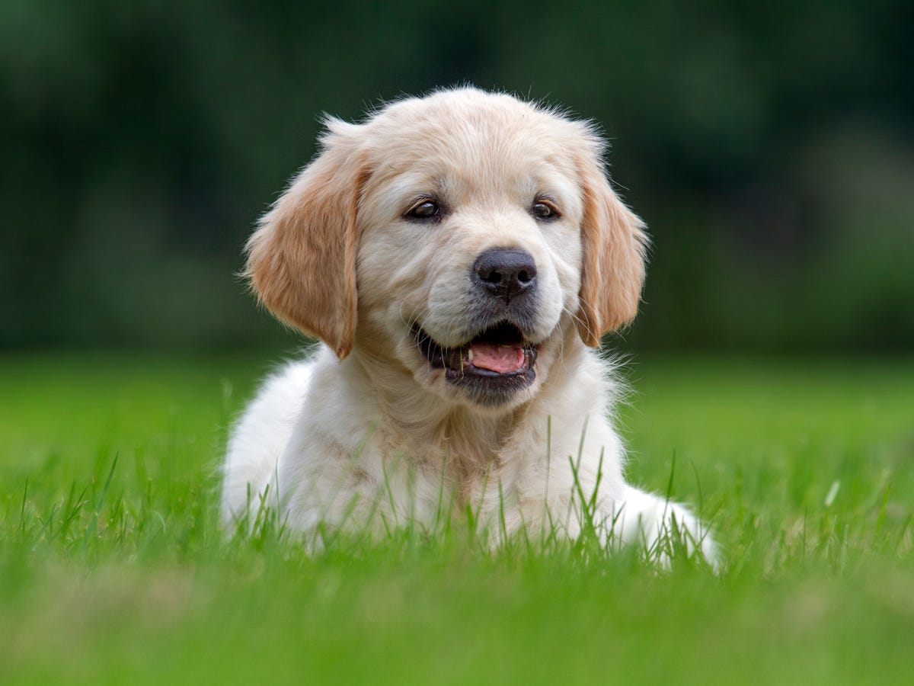

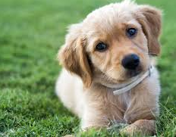
1. Introducción
Tareas de visión artificial con Redes Neuronales
Clasificación:
Detección:
Predicción :
PERRO
t
t+n
3

Slide 5
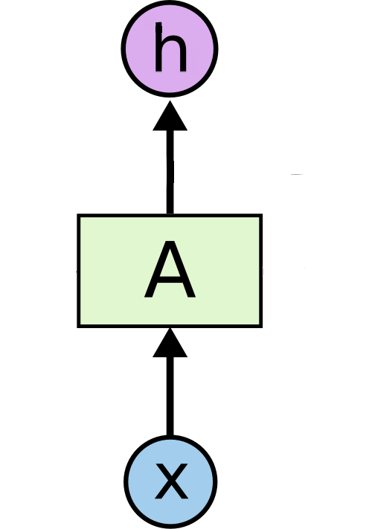
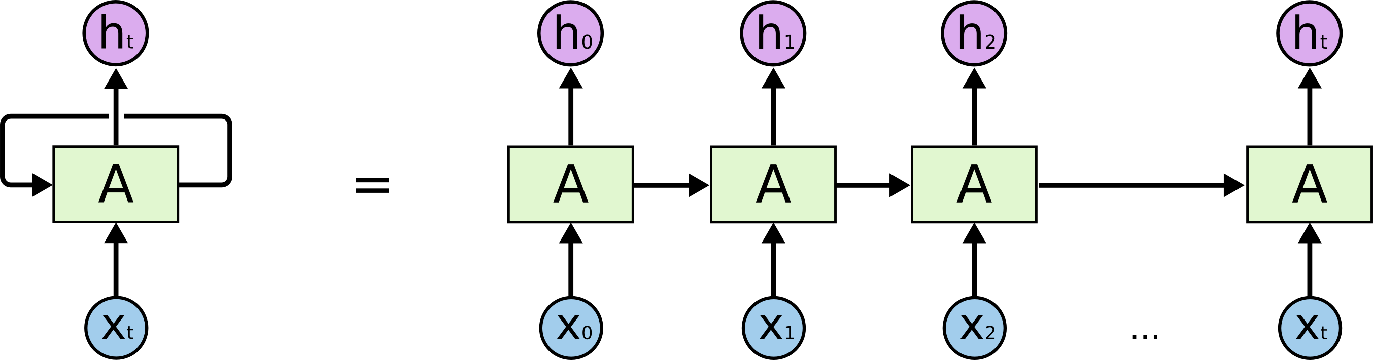


1. Introducción
Redes recurrentes VS no recurrentes
No recurrente
Recurrente
Persistencia del conocimiento
4

Slide 6
OBJETIVOS
5

Slide 7
2. Objetivos
Diseño y el análisis de distintas redes neuronales como predictores visuales con secuencias de vídeo.
Desarrollo software para ejecución y evaluación de redes neuronales.
Creación de las bases de datos
Estudio y evaluación de redes para la predicción con imágenes modeladas.
Estudio y evaluación de redes para la predicción con imágenes crudas.
6

Slide 8
INFRAESTRUCTURA
7

Slide 9





3. Infraestructura
Software
Hardware
Intel(R) Xeon(R) CPU E5-2609 v4 @ 1.70GHz
8 cores
64GB
GeForce GTX 1080
Tamino
8

Slide 10
GENERACIÓN DE SECUENCIAS
9

Slide 11
4. Generación de secuencias
Limitaciones del trabajo
Imágenes muy sencillas
Tamaño 80x120
Píxel blanco (activo) que se desplaza sobre fondo negro
Muestreo regular
Velocidad constante
No faltan muestras
Ausencia de ruido
10

Slide 12
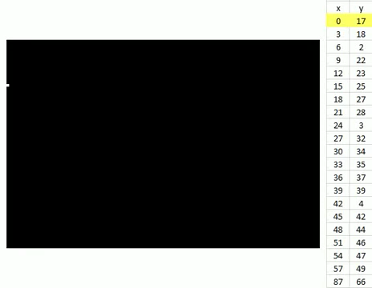
4. Generación de secuencias
Tipos de imágenes
CRUDAS
MODELADAS
11

Slide 13


4. Generación de secuencias
Tipos de dinámicas – Dinámica lineal
$$y=mx+n$$
DOF | Parámetro
1 | m
2 | n
12

Slide 14


4. Generación de secuencias
Tipos de dinámicas – Dinámica parabólica
$$y=ax2+bx+c$$
DOF | Parámetro
1 | a
2 | c
3 | b
13

Slide 15

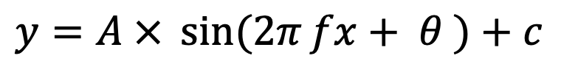
4. Generación de secuencias
Tipos de dinámicas – Dinámica sinusoidal
$$y=A × \sin{(2π}fx+ θ )+c$$
DOF | Parámetro
1 | f
2 | c
3 | A
4 | 𝜃
14

Slide 16
4. Generación de secuencias
Tipos de dinámicas – Dinámica combinada
Sinusoidal
34%
Nº Muestras
Parabólica
33%
Lineal
33%
15

Slide 17
4. Generación de secuencias
El generador
generator.config
Frames dataset
GENERADOR
 |  | ....
16

Slide 18
4. Generación de secuencias
Estructura de la base de datos
 |  | ....
Muestra N
 |  |  |  |  |  |  |  | Gap
n_points
A predecir
t
17

Slide 19
4. Generación de secuencias
Características comunes
Parámetro |  | Valor
Gap |  | 10 Instantes temporales
N_points |  | 20 Instantes temporales
División de subconjuntos | Train | 80%
 | Validation | 10%
 | Test | 10%
18

Slide 20
PREDICCIÓN CON IMÁGENES MODELADAS
19

Slide 21
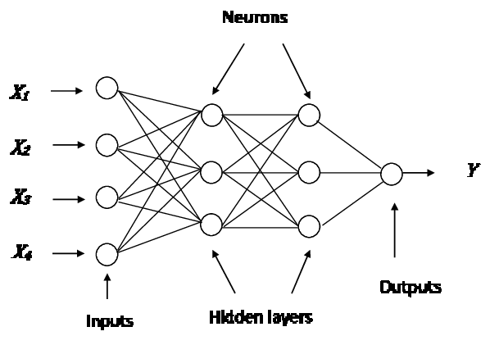

5. Predicción con imágenes modeladas
Tipos de redes
Perceptrón multicapa
MLP
Long-Short Term Memory
LSTM
20

Slide 22
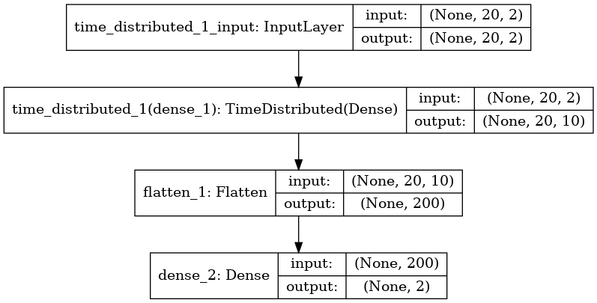
5. Predicción con imágenes modeladas
Estructuras propuestas - MLP
1 capa oculta con 10 neuronas
21

Slide 23
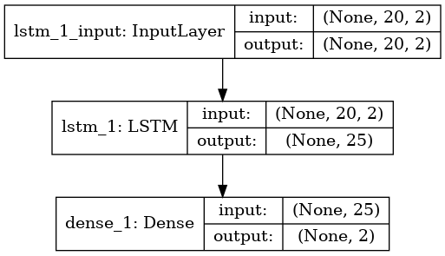
5. Predicción con imágenes modeladas
Estructuras propuestas – LSTM-1
1 capa LSTM con 25 celdas de memoria
22

Slide 24
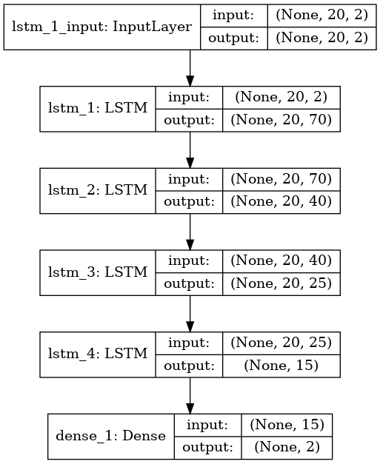
5. Predicción con imágenes modeladas
Estructuras propuestas – LSTM-1
4 capas LSTM con 70, 40, 25 y 15 celdas de memoria
22

Slide 25
PREDICCIÓN CON IMÁGENES CRUDAS
2

Slide 26
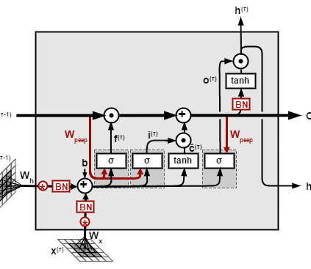
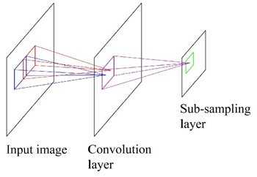
6. Predicción con imágenes crudas
Tipos de redes
Convolutional Neural Network
CNN
Convolutional LSTM
ConvLSTM
20

Slide 27
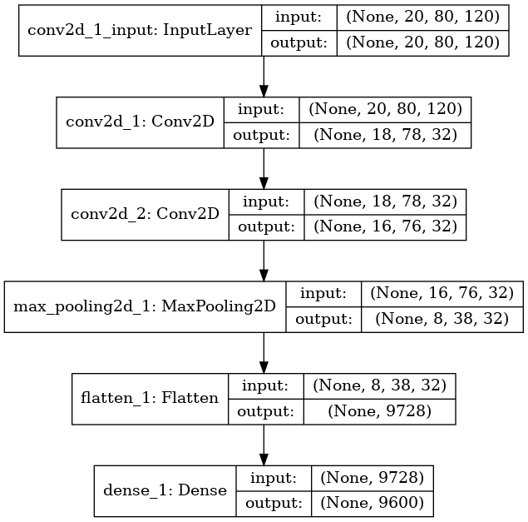
6. Predicción con imágenes crudas
Estructuras propuestas - CNN
2 capas convolucionales con 32 neuronas
1 capa de MaxPooling
20

Slide 28
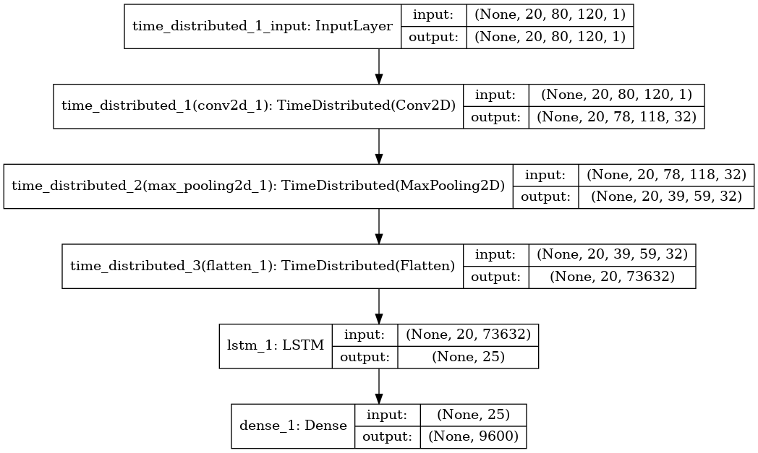
6. Predicción con imágenes crudas
Estructuras propuestas – CNN + LSTM
1 capa convolucional con 32 neuronas
1 capa de MaxPooling
1 capa LSTM con 25 celdas de memoria
20

Slide 29
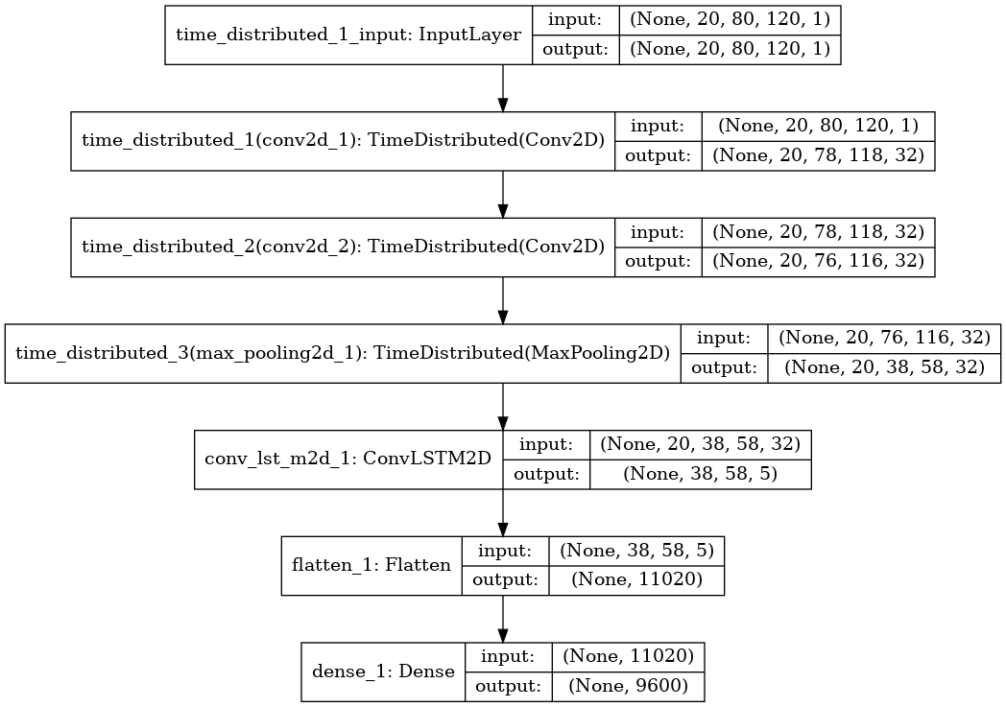
6. Predicción con imágenes crudas
Estructuras propuestas – ConvLSTM-1
2 capas convolucionales con 32 neuronas
1 capa de MaxPooling
1 capa ConvLSTM con 5 celdas de memoria
20

Slide 30
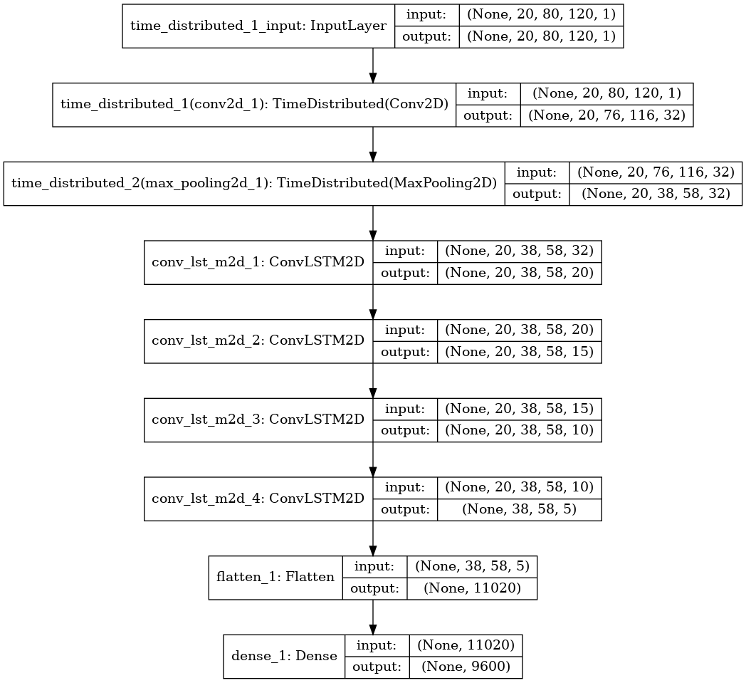
6. Predicción con imágenes crudas
Estructuras propuestas – ConvLSTM-4
1 capa convolucional con 32 neuronas
1 capa de MaxPooling
4 capas ConvLSTM con 20, 15, 10 y 5 celdas de memoria
20

Slide 31
CONCLUSIONES
2

